Slide 1
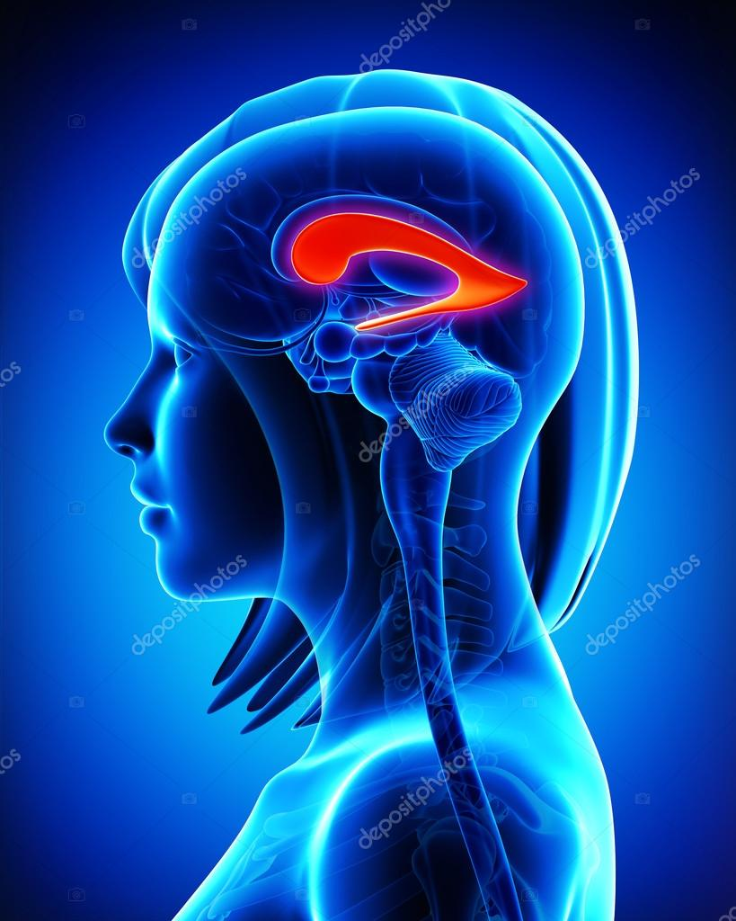

BEYİN VENTRİKÜLLERİ
PROF. DR. MEHMET EMİRZEOĞLU

Slide 2
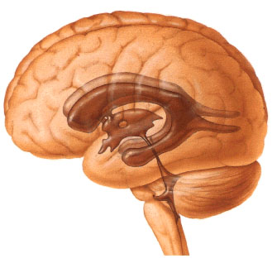
BEYİN VENTRİKÜLLERİ VE BOS DOLAŞIMI
Beyin ve beyin sapı içinde yer alırlar.
Birbirleriyle bağlantılıdırlar.
İçlerinde BOS (beyin-omurilik sıvısı) yer alır.
İç yüzleri epandim hücreleri ile döşelidir.

Slide 3
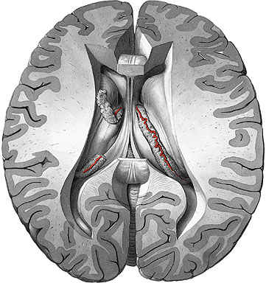
Epandim hücreleri, gelişim sırasında, ventriküllerin duvarında iki piamater tabakası ile biraraya gelerek damardan zengin bir yapı olan tela choroidea’yı oluşturur.
Tela choroidea’nın katlantıları ventrikül içine invagine olarak plexus choroideus’u oluşturur.
BOS, ventrikül’lerde bulunan plexus choroideus’larda yapılır ve salgılanır
Sadece lateral ventrikül’lerin cornu anterius ve cornu posterius’unda plexus choroideus yoktur
BOS’un çoğu lateral ventriküllerde yapılır.

Slide 4
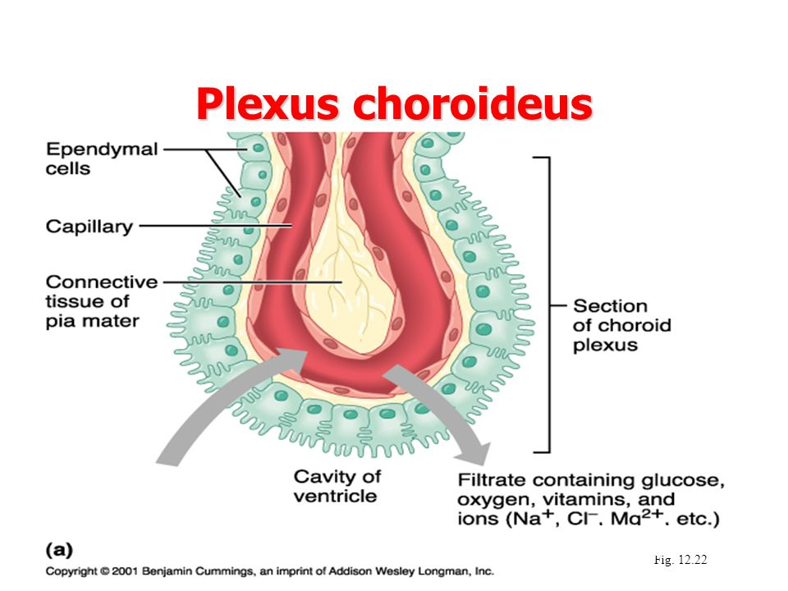

Slide 5
Ventriculus lateralis’ler
Ventriculus tertius (3. ventrikül)
Ventriculus quartus (4. ventrikül)
Ventriculus lateralis, 1-2
Ventriculus tertius-3
,
Ventriculus quartus-4

Slide 6
Ventrıculus lateralis
Her bir hemisfer içinde yer alan üç uzantılı boşluktur.
Hacmi Ort. 7-10 cc kadardır.
Her iki ventrikül ortada septum pellucidum ile birbirinden ayrılmıştır.

Slide 7
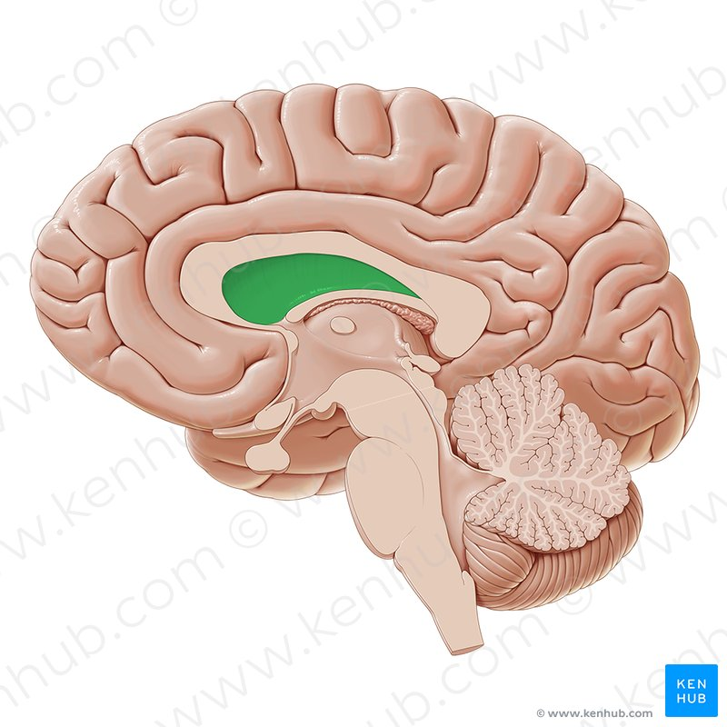
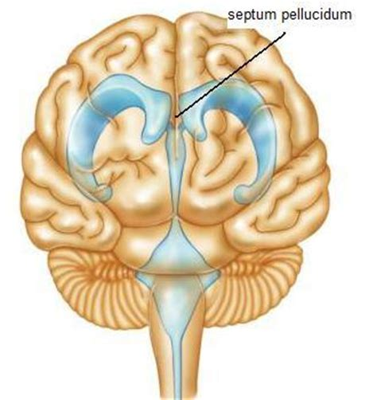
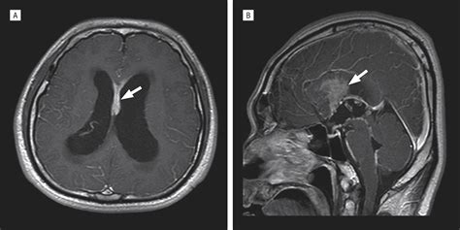
Septum pellucidum

Slide 8
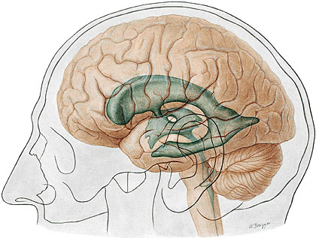
Foramen interventrikülare (foramen Monro)
Ventriculus lateralis’ler foramen interventriculare (foramen Monro) denilen deliklerle ventriculus tertius’a açılırlar.

Slide 9
VENTRICULUS LATERALIS’İN BÖLÜMLERİ
Pars centralis
Cornu anterius
Cornu posterius
Cornu anterius (cornu frontale)
Pars centralis
Cornu posterius (cornu occipitale)
Cornu inferius (cornu temporale)
Cornu inferius
Cornu inferius
Cornu posterius

Slide 10
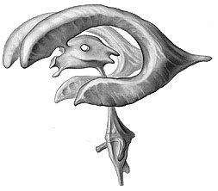
VENTRICULUS LATERALIS’İN BÖLÜMLERİ
Cornu anterius (frontale); frontal lob içindedir. Üst ve ön duvarını corpus callosum’un ön kısmı, alt ve dış duvarını caput nuclei caudati, iç duvarını septum pellucidum oluşturur.

Slide 11
Cornu inferius (temporale); lateral ventrikül’ün en büyük parçasıdır. Temporal lob içindedir. Nucleus caudatus’un kuyruğunun altındadır.
Tabanı, trigonum collaterale (atrium) denilen bir genişleme gösterir. Burada, cornu posterius ve pars centralis’le birleşir. Bu alan lateral ventrikül’ün en geniş bölgesidir ve beynin dejeneratif hastalıklarında en erken genişleme gösteren yerdir.
Alt duvarında hippocampus yer alır.

Slide 12
Pars centralis (corpus); foramen interventriculare’den, splenium corporis callosi’ye kadar olan parçadır.
Pariyetal lob içindedir.
Thalamus ve fornix’in üstünde, truncus corporis callosi’nin altındadır.
İç duvarında septum pellucidum yer alır.

Slide 13
Cornu posterius (cornu occipitale)
Dış ve üst duvarını corpus callosum’un tapetum’u, iç duvarını üstte forceps major, altta calcar avis oluşturur.
Calcar avis, sulcus calcarinus’un ventrikül boşluğuna doğru olan kabarıntısıdır.

Slide 14
Plexus choroideus, ventriculus lateralis’in pars centralis, trigonum collaterale ve cornu inferius kısımlarında yer alır. Foramen interventriculare’den geçerek ventriculus tertius’un plexus choroideus’u ile birleşir.

Slide 15
Ventriculus tertius (üçüncü ventrikül)
Her iki thalamus ve hypothalamus’un arasında, orta hatta yer alır.
For. interventriculare ile lateral ventriküllerle, arkada aquaductus cerebri ile dördüncü ventrikül ile bağlantılıdır.

Slide 16
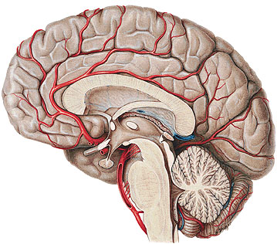
Ventriculus tertius (üçüncü ventrikül)
Önden; lamina terminalis ve commissura anterior ile,
Arkadan; epifiz bezi ve commissura posterior ile sınırlanır.
Tabanını; tuber cinereum, infundibulum, corpus mammillare ve mesencephalon’un üst parçası oluşturur.

Slide 17
Çatısı üzerinde arkada epifiz bezi oturur. Ventrikül’ün epifiz bezi sapı içine olan girintisine recessus pinealis, sapın üzerindeki girintisine recessus suprapinealis denir.
Benzer şekilde infundibulum’a (recessus infundibularis) ve chiasma opticum’a da (recessus supraopticus) birer girinti yapar.

Slide 18
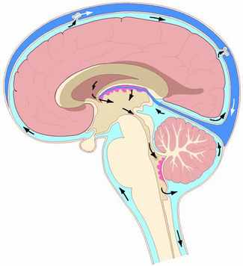
Foramen interventrikülare (foramen Monro)
Ventriculus tertius
● Tavanında plexus chorideus yer alır.
Aqueductus mesencephali
(Aqueductus cerebri, Sylvius kanalı)

Slide 19
Ventriculus quartus (dördüncü ventrikül)
Bulbus, pons ve cerebellum arasında yer alır.
Kaudalde canalis centralis ile devam eder.
Tabanını fossa rhomboidea,
Tavanını (arka duvarını), üst tarafta velum medullare suprius, alt tarafta velum medullare inferius ve plexus choroideus oluşturur.
Lateral duvarlarını, yukarıda pedinculus cerebellaris superior, aşağıda pedinculus cerebellaris inferior oluşturur.

Slide 20
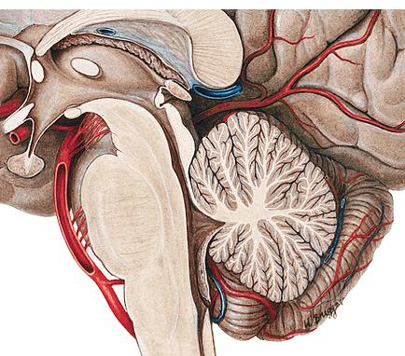
Velum medullare superius
Velum medullare inferius
Plexus choroideus

Slide 21
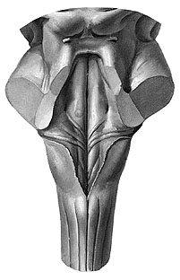
Lateral sınırlarını
Pedunculus cerebellaris superior
Pedunculus cerebellaris inferior

Slide 22
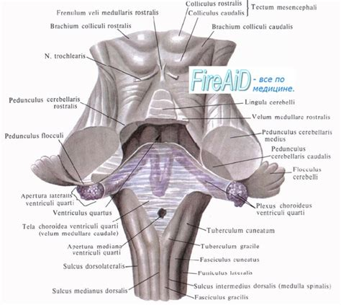
Ventriculus quartus’un tavanının alt kısmında ve orta hatta yer alan apertura mediana (foramen Magendi) ile sağ ve sol recessus lateralis’lerin uç kısımlarında bulunan apertura lateralis (foramen Luschka)’ler 4. ventriküldeki BOS’un subaraknoid aralığa geçmesini sağlar.

Slide 24
Fossa rhomboidea
4. ventrikülün eşkenar dörtgen şeklindeki tabanıdır.
Yukarıda aquaductus mesencephali, aşağıda canalis centralis ile devam eder.
Yan taraflarda pedinculus cerebellaris superior ve inferior yer alır.

Slide 25
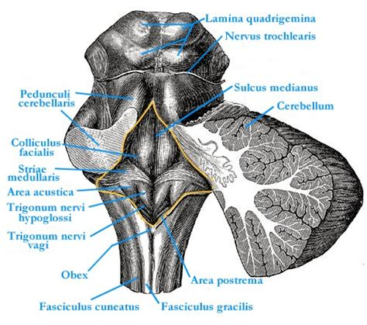
Fossa rhomboidea
Ortada yer alan sulcus medianus’un her iki yanında eminentia medialis denilen kabarık sahalar yer alır.
Eminentia medialis’in ortalarında colliculus facialis yer alır.
Alt yarısında, üstte trigonum nervi hypoglossi, altta trigonum nervi vagi yer alır.

Slide 26
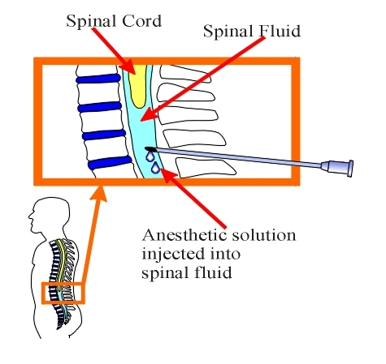
KLİNİK
Spinal anestezi; anestezik madde, cisterna lumbalis’e verilir. Böylece lumbal ve sakral spinal sinir köklerindeki ileti bloke edilir.

Slide 27
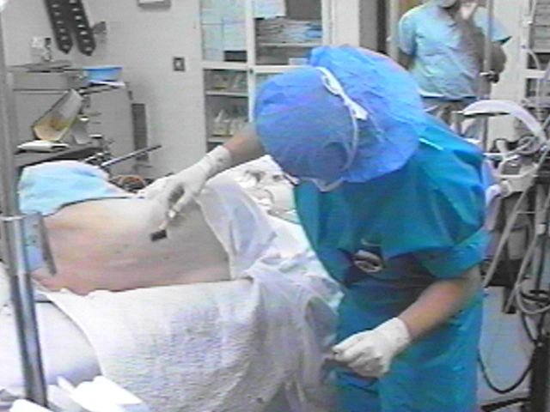
Spinal anestezi

Slide 28
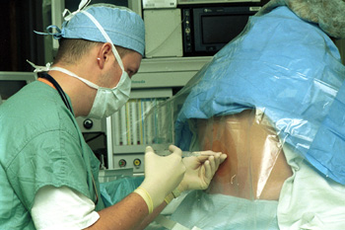
Spinal anestezi

Slide 29
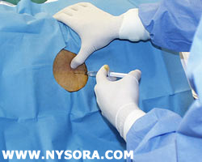
Epidural anestezi
Lokal Anestezi

Slide 30
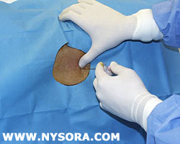
Epidural anestezi

Slide 31
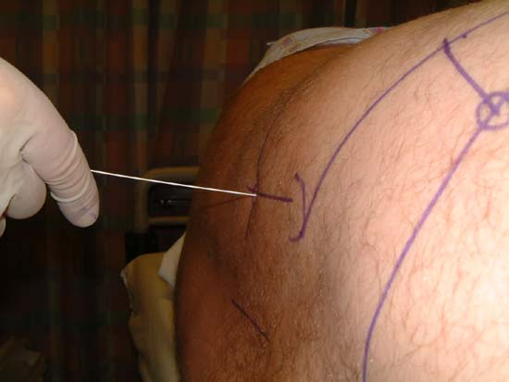
Kaudal anestezi
Anestezik madde hiatus sacralis’ten epidural boşluğa verilir.

